Slide 1
UNIDAD 2
P. 19

Slide 2
Quedar con una persona: afspreken
¿Por qué no vamos a….? - ¿Tienes ganas de ..? – ¿Vienes conmigo…?
CON MUCHO GUSTO- BUENA IDEA
¿A qué hora quedamos? ¿Qué tal a las 19.30?
¿Dónde quedamos? ¿Qué tal delante del cine?
¡Vale, perfecto!

Slide 3
Een uitnodiging afwijzen
¿Por qué no vamos a….? - ¿Tienes ganas de ..? – ¿Vienes conmigo…?
Lo siento, no puedo, es que viene mi suegra. =
Lo siento, no puedo. Tengo que trabajar.=

Slide 4
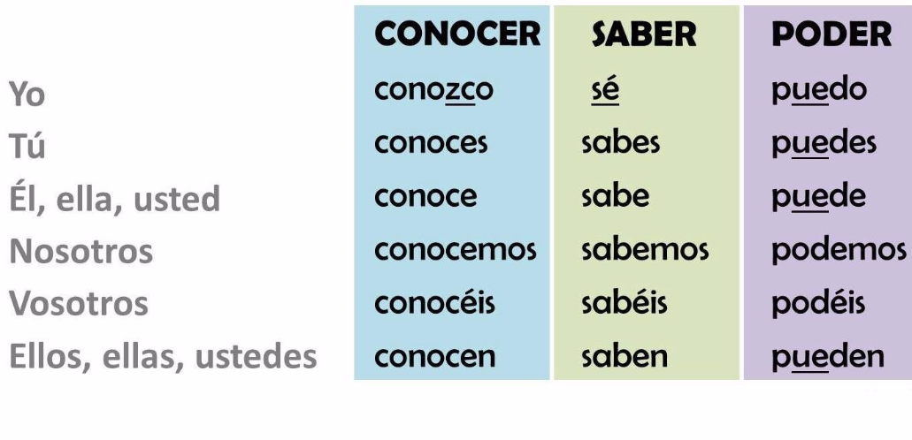

Slide 5
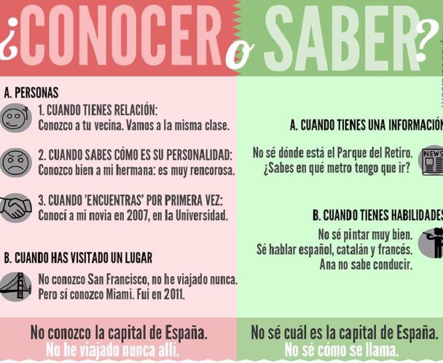

Slide 6
Vídeo diferencia entre poder y saber
https://www.youtube.com/watch?v=ffTe8DiXNO8
Chicos, el vídeo está en ingles, no he encontrado nada en neerlandés.

Slide 8
Ir+a+infinitivo

Slide 9
Audio 5

Slide 10
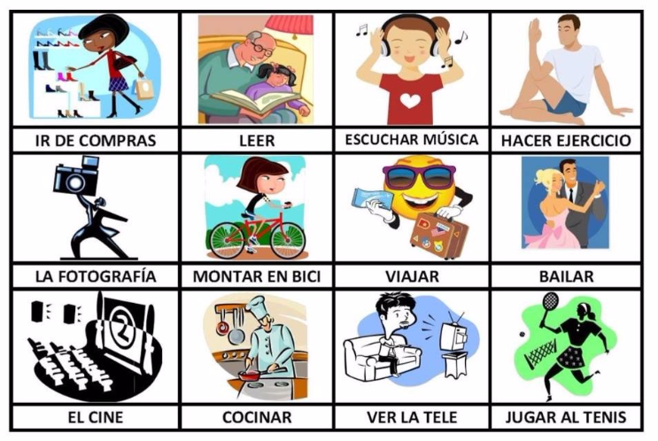

Slide 11
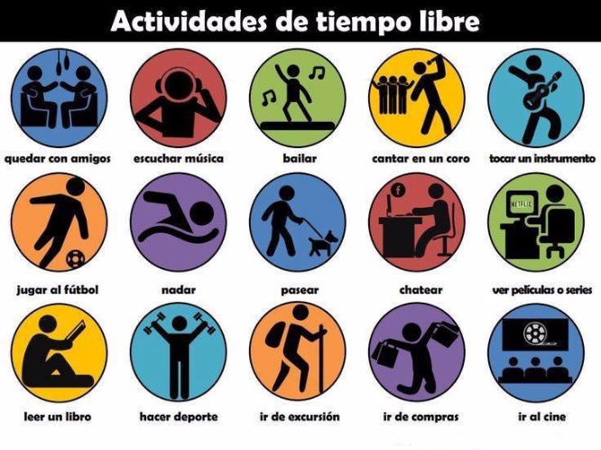

Slide 16
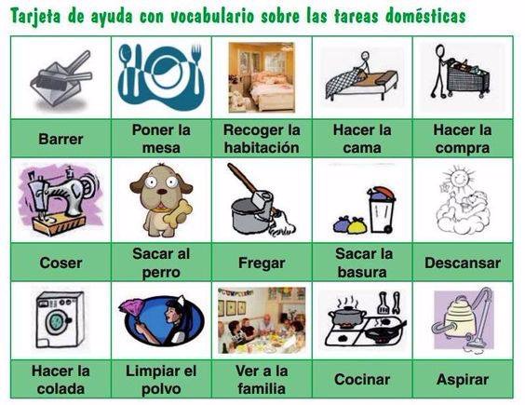

Slide 17
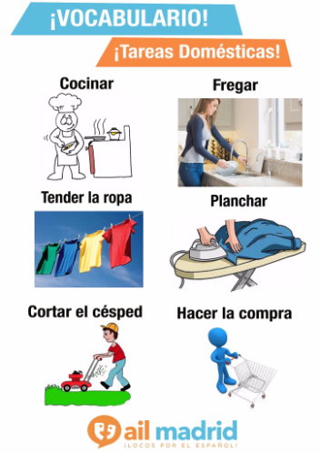

Slide 18
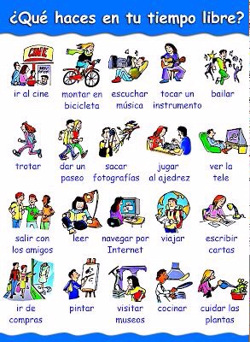

Slide 19
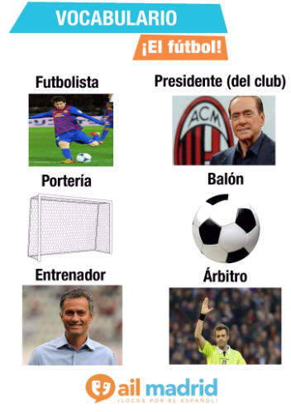

Slide 20
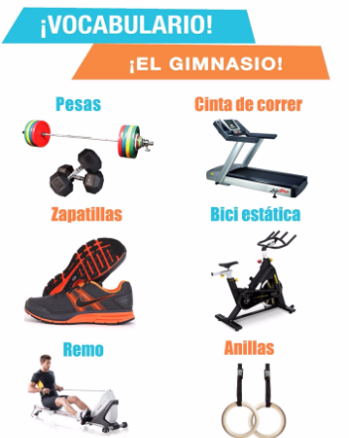

Slide 22
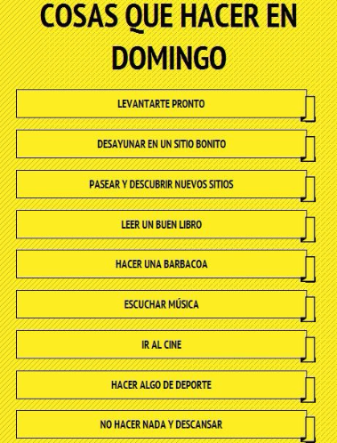

Slide 23
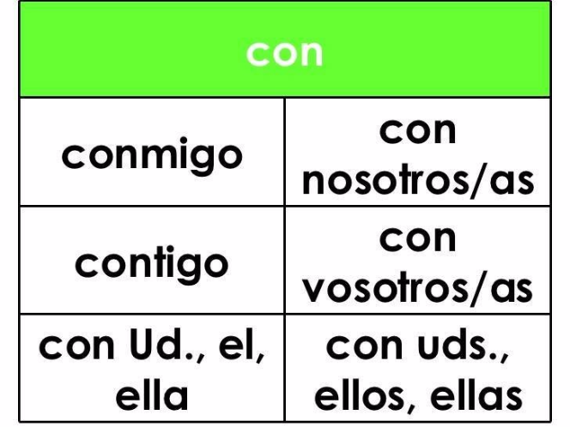

Slide 24
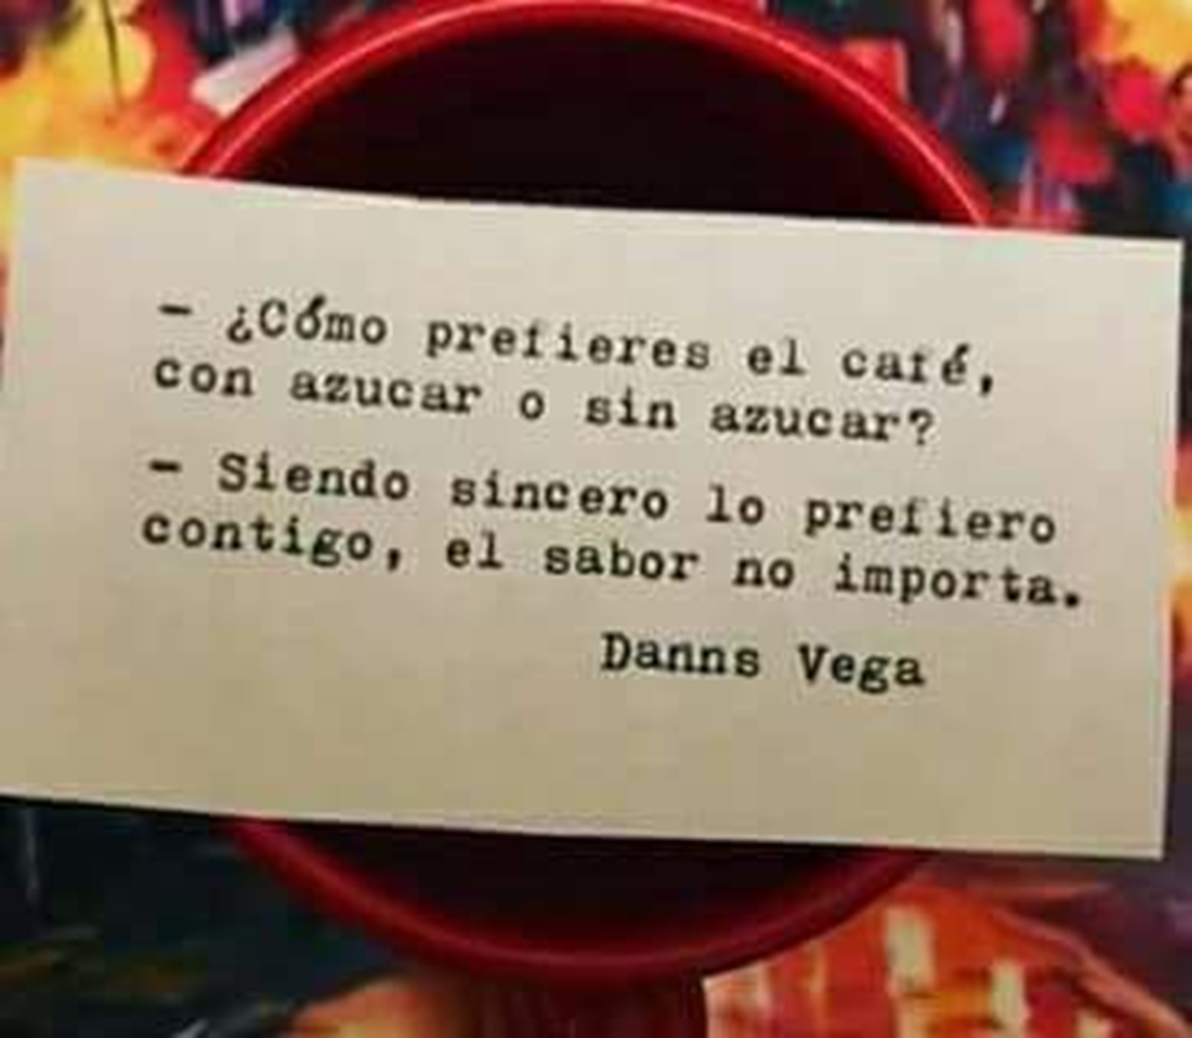

Slide 25
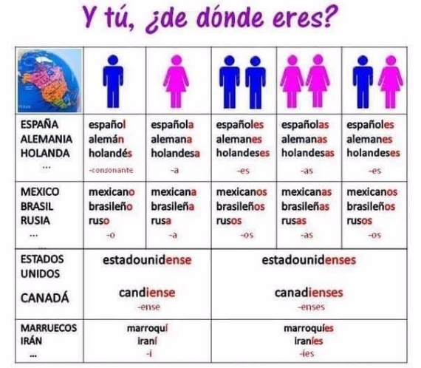

Slide 27
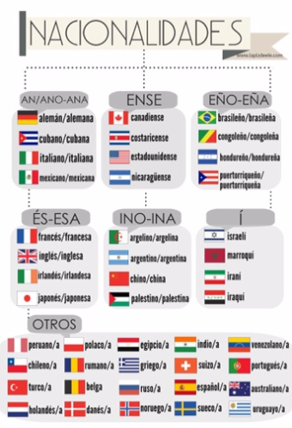

Slide 33
